Slide 1
Strategischer Einsatz von Freier Software
Sebastian Hetze
Pr. Solution Architect
Red Hat

Slide 2


Frei wie in Freibier
Indirekte Optimierung
Marktoptionen öffnen, Verhandlungsposition stärken
Geiz ist Geil
Verkauft wird der Platz an der Theke
Einkaufsvermeidung
Abkürzung zum sofortigen Einsatz
Schnorrer
Wer nie ein Bier ausgibt hat keine Freunde
Source:
Ihttps://pixabay.com/illustrations/man-beer-thumbs-up-holding-happy-1458576/
Ihttps://www.zdnet.de/2138325/das-bundeskartellamt-setzt-auf-linux-und-open-source/3/

Slide 3

Digitale Allmende
Allgegenwärtig
Freie Software ist weit mehr als nur Kostenlos
Überfluss
Freie Software wächst unaufhaltsam
Commons
Allmende ist das Gemeingut
Source:
Ihttps://cdn.pixabay.com/photo/2016/11/30/15/23/apple-1873078_960_720.jpg
https://en.wikipedia.org/wiki/Elinor_Ostrom

Slide 4

Software-Entwicklung
Tooling
OS, Compiler, IDE, CI/CD, GIT, ...
Frameworks
You Name It
Communities
You never walk alone
World Domination
Spread The Source
Source:
https://www.infoworld.com/article/3253948/who-really-contributes-to-open-source.html
https://www.youtube.com/watch?v=BH9jXhk6VAY

Slide 5

Beauty Contest
Community Commitment
Open Source Entwickler sind erfahren und profiliert
Fachkräftemangel
Der Engineer ist der Star, das Unternehmen muss sich bewerben
Open Organization
Digitale Transformation ist auch ein Kulturwandel
Source:
https://www.buecher.de/shop/allgemeines/the-open-organization/whitehurst-jim/products_products/detail/prod_id/41564072/

Slide 6

De Facto Standardisierung
Internet und Interopearabilität
Offene Standards und Referenzimplentationen durchdringen den Markt
Open Source, Open API, Open Data
Der Markt erwartet Offenheit
Docker
Das Projekt und die Firma

Slide 7

Plattformen
Raum für Interaktion und Kooperation
Offenheit ist Strategie
Contribution
Google, Netflix
IoT
Allianzen und Foundations
Source:
Ihttps://www.netzoekonom.de/plattform-oekonomie/

Slide 8

Volxwirtschaft
Kaptialismus
Proprietäre Entwicklung ist teuer und macht abhängig
Nutzwert
Freie Sofware kostet maximal das gleiche
Geschäftsmodelle
Entwicklung besser mit als für Kunden
Kartellrecht
Wer im Offenen zusammenarbeitet trifft keine geheimen Absprachen

Slide 9

Technical Debt
Automatisierung
CI/CD, Tests, Security
Altlasten mit Wettbewerbsnachteil
Beschaffung, Wartung und Pflege für Allerweltssoftware
Evolution statt Stagnation
Freie Software lebt in unabhängigen Communities

Slide 10

Kollaboration
Mit Machen
Bitkom Studie Open Source: 33% aller Unternehmen beteiligen sich aktiv an der Entwicklung Freier Software
Machen Lassen
Freie Software als Kerngeschäft anderer
Dabei Sein
Innovation findet in Freier Software statt

Slide 11
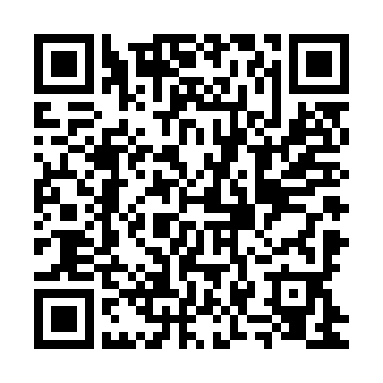

Links
Open Source Strategien Übersicht
https://github.com/shetze/OpenSource-Strategy/blob/German/OpenSource-Strategien-Uebersicht.md
Das gleiche Dokument auf Englisch
https://github.com/shetze/OpenSource-Strategy/blob/master/OpenSource-Strategies-Overview.md

Slide 12
Thank you
Red Hat is the world’s leading provider of enterprise open source software solutions. Award-winning support, training, and consulting services make
Red Hat a trusted adviser to the Fortune 500.
Red Hat is the world’s leading provider of enterprise open source software solutions. Award-winning support, training, and consulting services make
Red Hat a trusted adviser to the Fortune 500.

